Slide 1
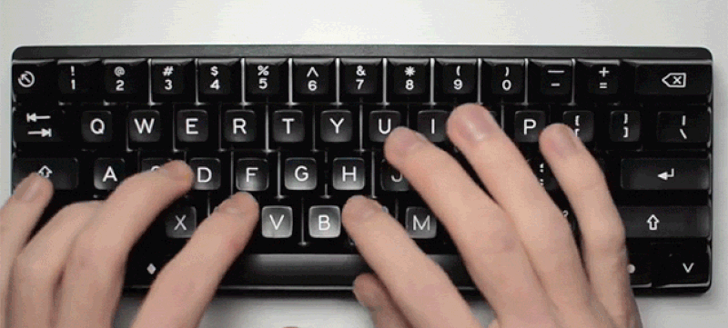

স্বাগতম
স্বাগতম
স্বাগতম

Slide 2

শিক্ষক পরিচিতি
মোঃ মঞ্জুর মোর্শেদ
সহকারী শিক্ষক (কৃষিশিক্ষা)
হালসা আদর্শ মহিলা দাখিল মাদরাসা
কাশিপুর, মণিরামপুর, যশোর।
যোগাযোগ: ০১৯৩৬০১১১০২
ই-মেইল: payel_cworld@yahoo.com

Slide 3
পাঠ পরিচিতি
বিষয় : তথ্য ও যোগাযোগ প্রযুক্তি
শ্রেণি : ষষ্ঠ
সাধারণ পাঠ : তথ্য ও যোগাযোগ প্রযুক্তি সংশ্লিষ্ট যন্ত্রপাতি বিশেষ পাঠ : আউটপুট ডিভাইস
সময় : ৪৫ মিনিট
তারিখ : 16/০6/২০১৭ খ্রিস্টাব্দ

Slide 4
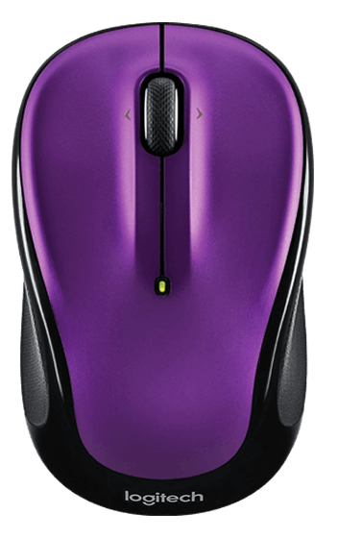
শিখনফল
এই পাঠ শেষে শিক্ষার্থীরা-
১. ইনপুট ডিভাইস- এর সংগা বলতে পারবে।
২. ইনপুট ডিভাইস শনাক্ত করতে পারবে।
৩. স্ক্যানার, ওয়েব ক্যাম, ওএমআর, বারকোড
রিডার, জয়স্টিক- এর কাজ ব্যাখ্যা করতে পারবে।

Slide 5
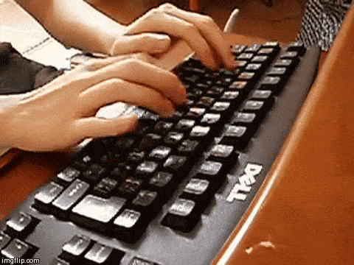
নিচের ছবিটি লক্ষ্য কর-
ছবির ডিভাইসটির নাম কী?
কি-বোর্ড।
কি-বোর্ড কোন ধরণের ডিভাইস?
ইনপুট ডিভাইস।

Slide 6

পাঠ শিরোনাম
ইনপুট ভিভাইস

Slide 7
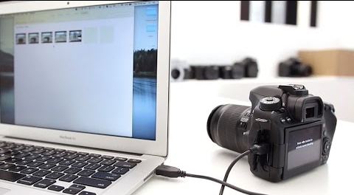
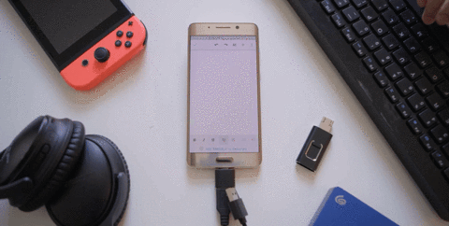
ইনপুট ডিভাইস: যে সকল ডিভাইসের মাধ্যমে কম্পিউটারে তথ্য দেওয়া হয় সেই সকল ডিভাইসকে ইনপুট ডিভাইস বলা হয়।

Slide 8
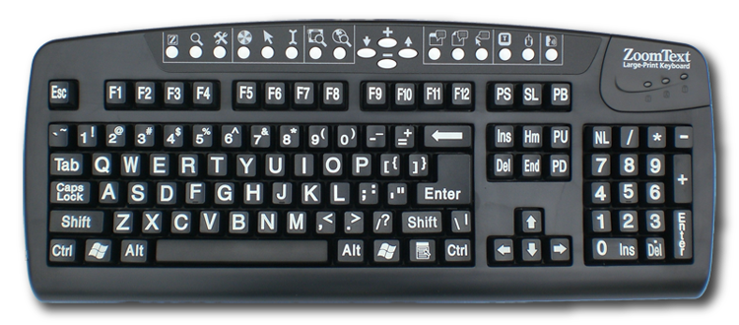
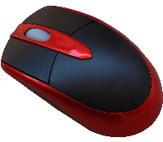
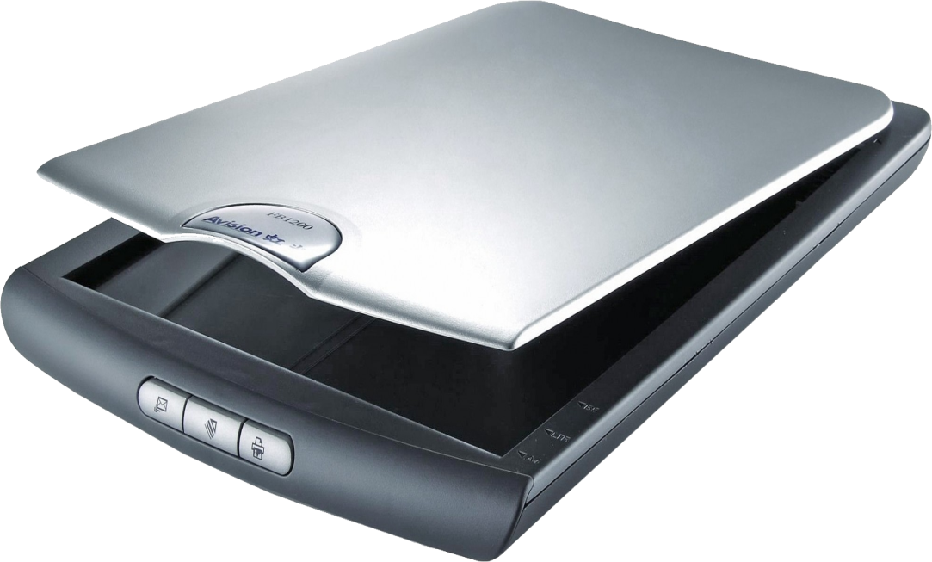
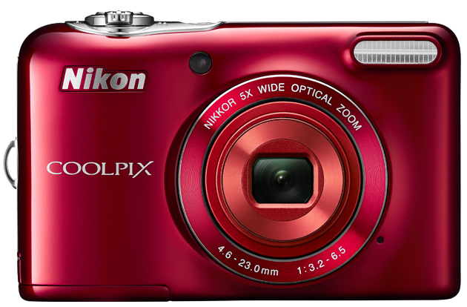
মাউস
কি-বোর্ড
স্ক্যানার
ডিজিটাল ক্যামেরা
ইনপুট ডিভাইস

Slide 9
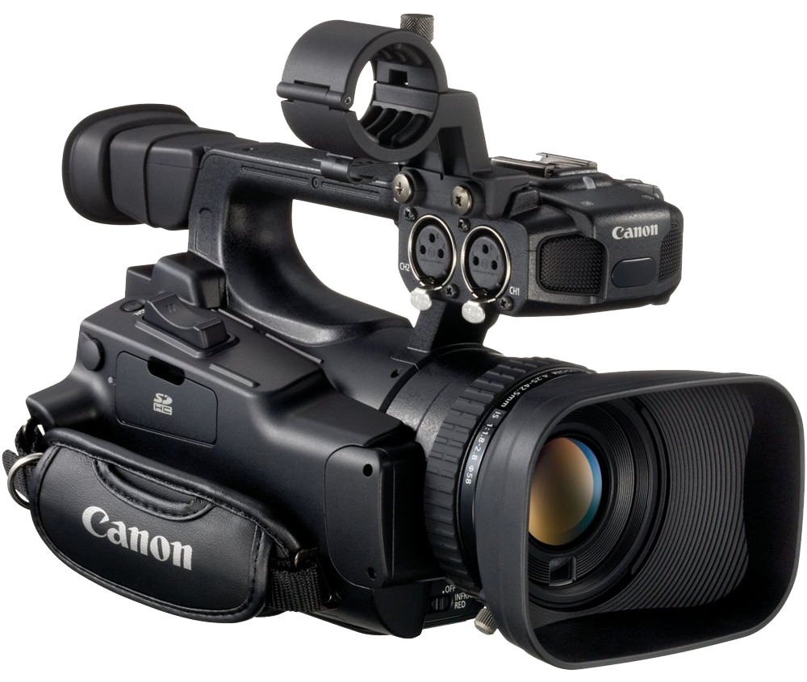

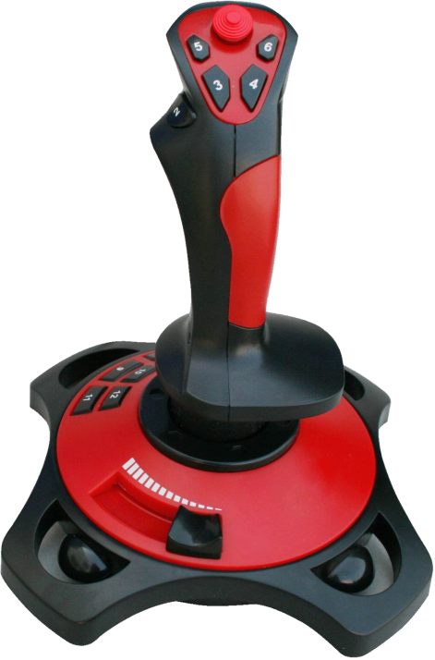
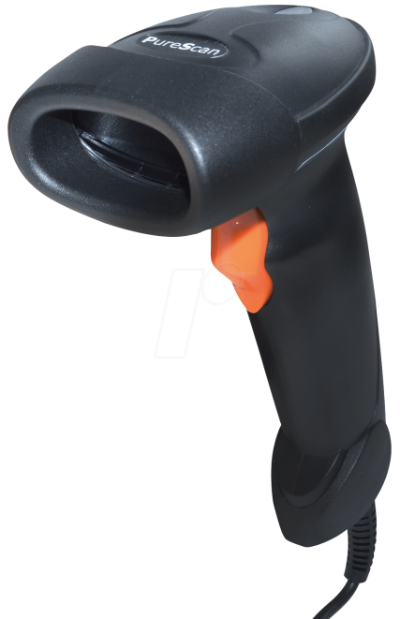
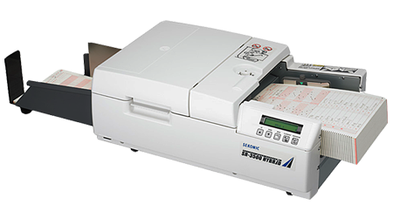
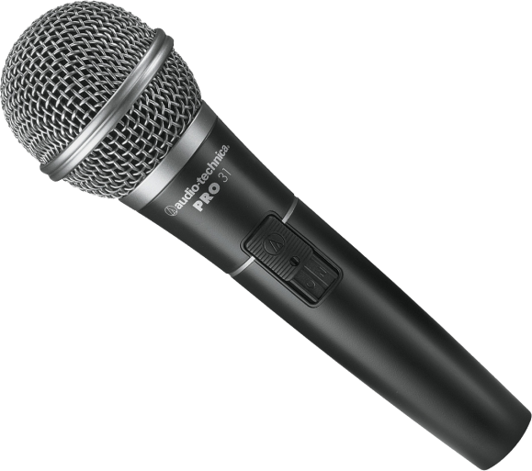
জয়স্টিক
ভিডিও ক্যামেরা
ওয়েব ক্যাম
বারকোড রিডার
ওএমআর
মাইক্রোফোন

Slide 10
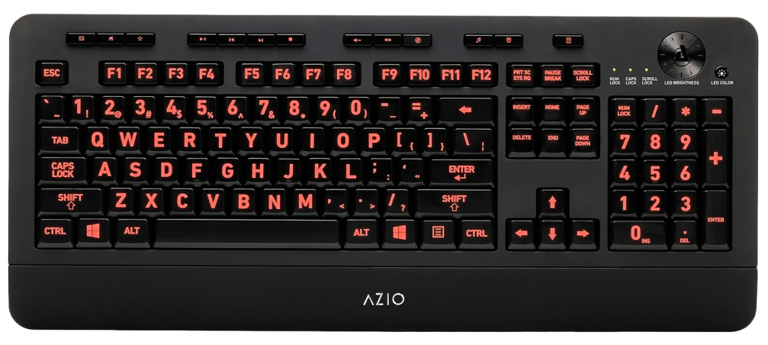
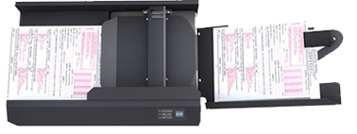
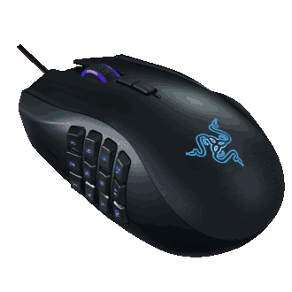
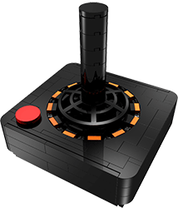
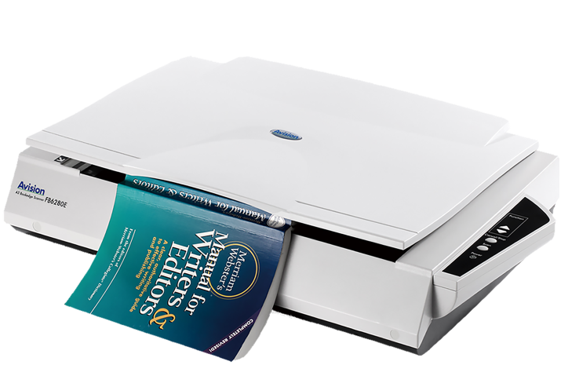
একক কাজ
১. ইনপুট ডিভাইস কাকে বলে?
২. ইনপুট ডিভাইসগুলো শনাক্ত কর-
ওএমআর
কি-বোর্ড
স্ক্যানার
জয়স্টিক
মাউস

Slide 11
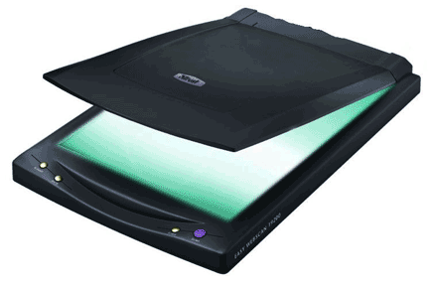
ইনপুট ডিভাইস এর কাজ-
স্ক্যানার: প্রিন্ট করা ছবি বা ডকুমেন্ট স্ক্যানার দিয়ে কম্পিউটারে প্রবেশ করানো হয়।

Slide 12
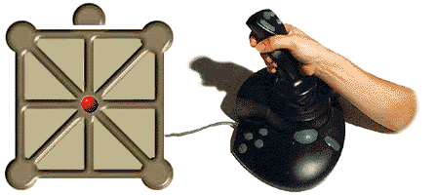
জয়স্টিক: কম্পিউটারে গেম খেলতে জয়স্টিক ব্যবহার করা হয়। জয়স্টিক গেমের তথ্য কম্পিউটারে প্রবেশ করায়।

Slide 13
এসো একটি ভিডিও দেখি-

Slide 14
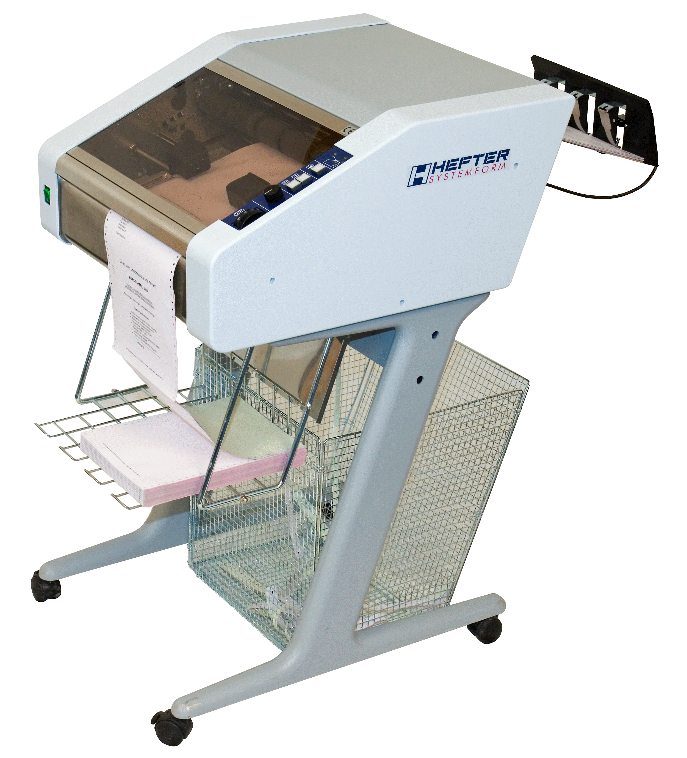
Optical
OMR
Mark
Reader
ওএমআর: পরীক্ষার বৃত্ত ভরাট করা খাতা পড়ে কম্পিউটারে তথ্যগুলো প্রেরণ করে।

Slide 15
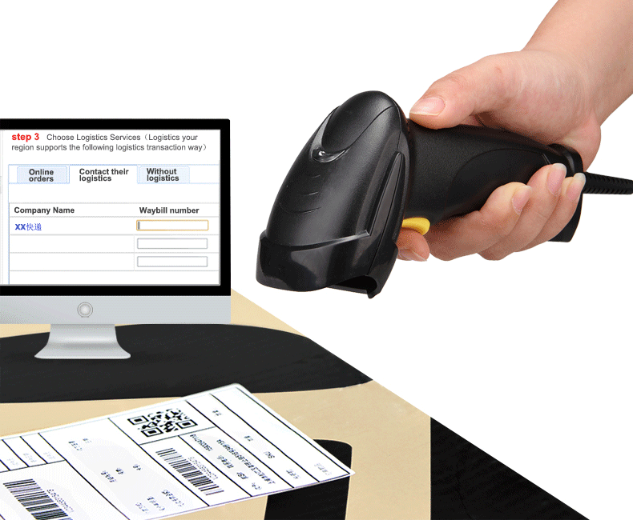
বারকোড রিডার: পণ্যের গায়ে বিশেষ কোড পড়ে কম্পিউটারে তথ্য প্রদান করে। সাধারণত বারকোডে পণ্যের মূল্য দেওয়া থাকে।

Slide 16
১. নিম্নলিখিত ডিভাইসগুলো কাজ ব্যাখ্যা কর-
স্ক্যানার, ওয়েব ক্যাম, ওএমআর, বারকোড রিডার।
দলীয় কাজ

Slide 17
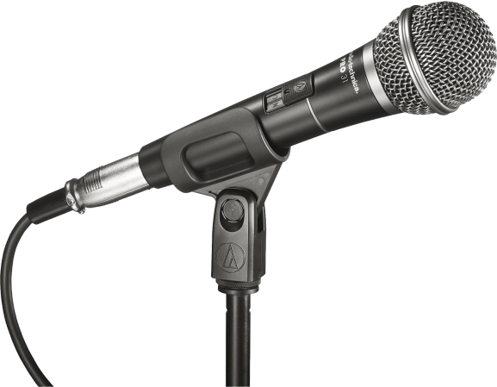
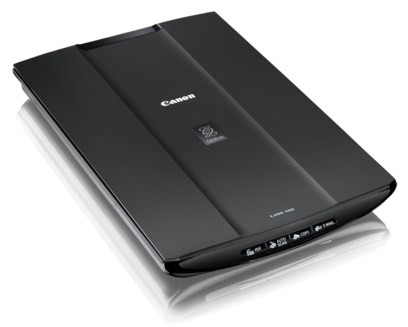
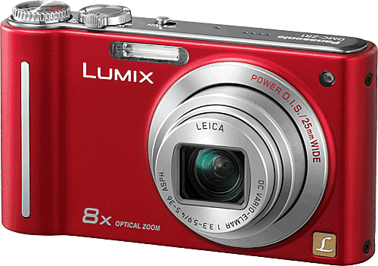
মূল্যায়ন
১. ইনপুট ডিভাইস কাকে বলে?
২. ইনপুট ডিভাইসগুলো শনাক্ত কর-
স্ক্যানার
মাইক্রোফোন
ডিজিটাল ক্যামেরা
৩. ওয়েব ক্যাম, ওএমআর, বারকোড রিডার- কী
কাজে ব্যবহার করা হয়?

Slide 18

বাড়ির কাজ
কম্পিউটার পরিচালনায় ইনপুট ডিভাইস- এর গুরুত্ব লিখে নিয়ে আসবে।

Slide 19

ধন্যবাদ

